Slide 1


























CHÚC MỪNG
Notes:
Bấm vào các lá sen để ra câu hỏi, trả lời xong bấm chú ếch để quay về, bấm enter để ếch nhảy lên lá sen

Slide 2

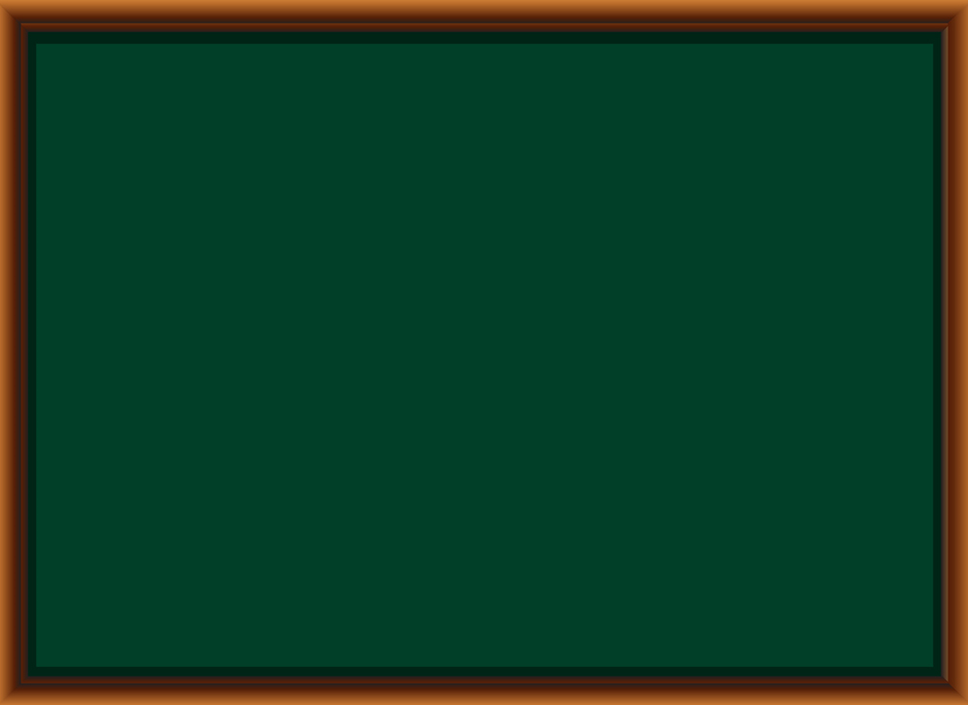




Tên gọi các thành phần trong phép cộng ?
Số hạng, tổng

Slide 3
Tên gọi các thành phần phép trừ?
Số bị trừ, số trừ, hiệu
Notes:
Bài giảng được thiết kế bởi: Zalo 0972.115.126

Slide 4
Tên gọi các thành phần phép nhân?
Thừa số, tích

Slide 5
Kết quả phép tính trừ được gọi là gì?
Hiệu

Slide 6
Kết quả phép tính nhân được gọi là gì?
Tích

Slide 7

CHỦ ĐỀ 8
PHÉP NHÂN, PHÉP CHIA
BÀI 42: Số bị chia –
Số chia - Thương

Slide 8
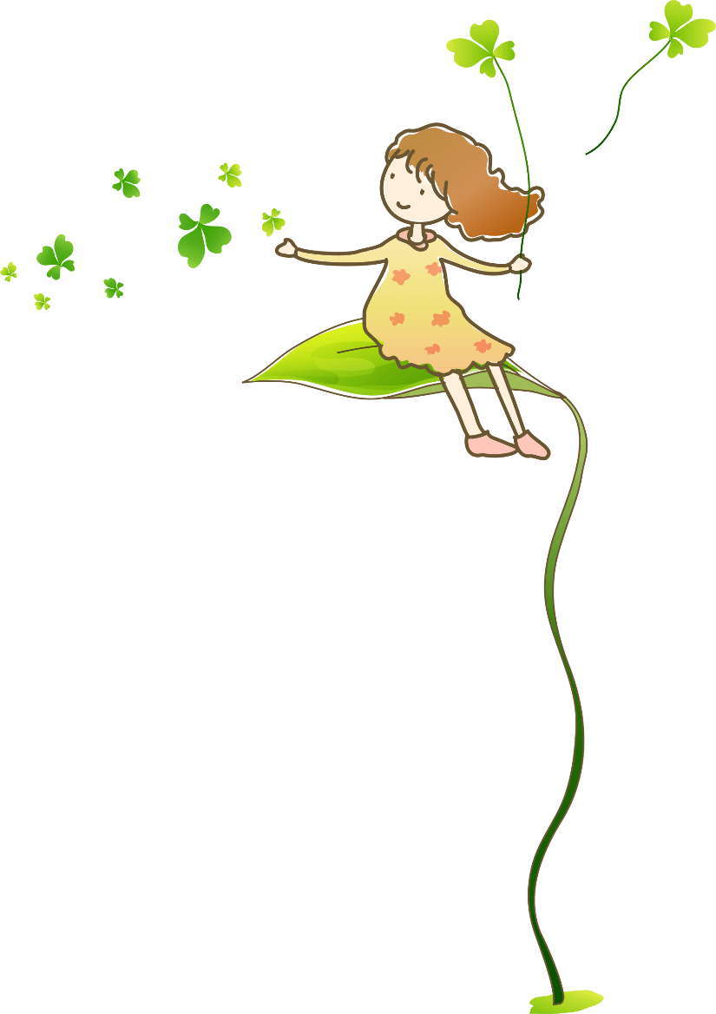
KHÁM PHÁ

Slide 9
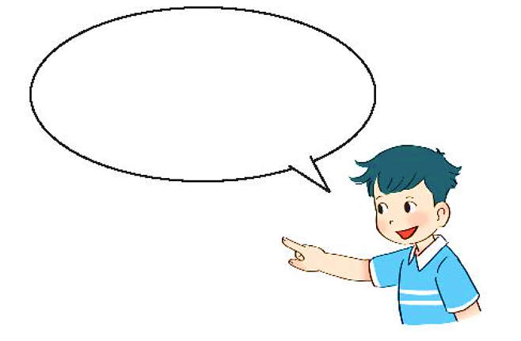


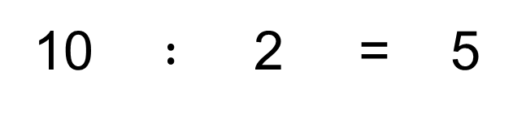
Chia đều 10 bông hoa vào 2 lọ. Hỏi mỗi lọ có mấy bông hoa?
10 $:$ 2 = 5
10 : 2 = 5
Số bị chia
Số chia
Thương
Mỗi lọ có 5 bông hoa.
10 : 2 cũng gọi là thương.

Slide 10

HOẠT ĐỘNG

Slide 11
1
Số
?
Phép chia | 12 : 2 = 6 | 20 : 5 = 4 | 16 : 2 = 8 | 15 : 5 = 3
Số bị chia | 12 | ? | ? | ?
Số chia | 2 | ? | ? | ?
Thương | 6 | ? | ? | ?
20
16
15
5
2
5
4
8
3

Slide 12
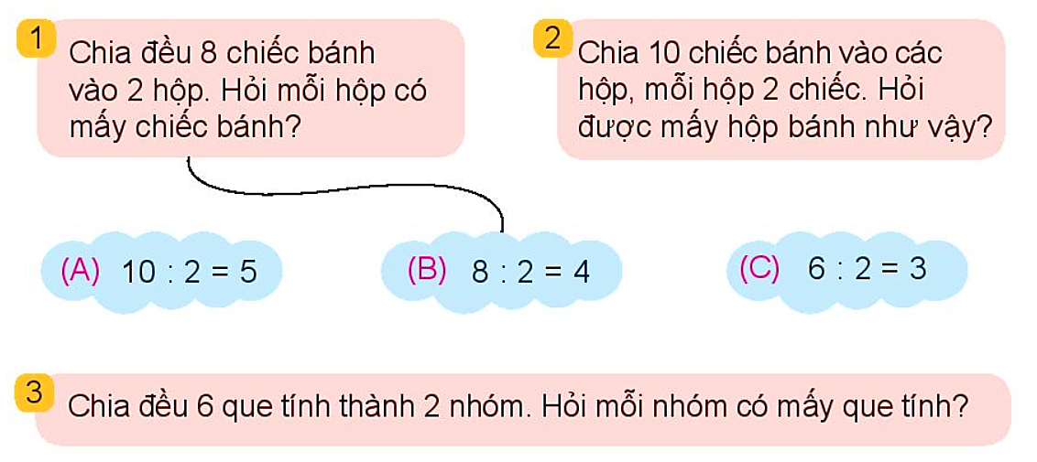
2
a) Chọn phép tính thích hợp.
b) ?
Số
Phép chia | (A) | (B) | (C)
Số bị chia | 10 | ? | ?
Số chia | 2 | ? | ?
Thương | 5 | ? | ?
8
6
2
2
4
3

Slide 13
CỦNG CỐ

Slide 14
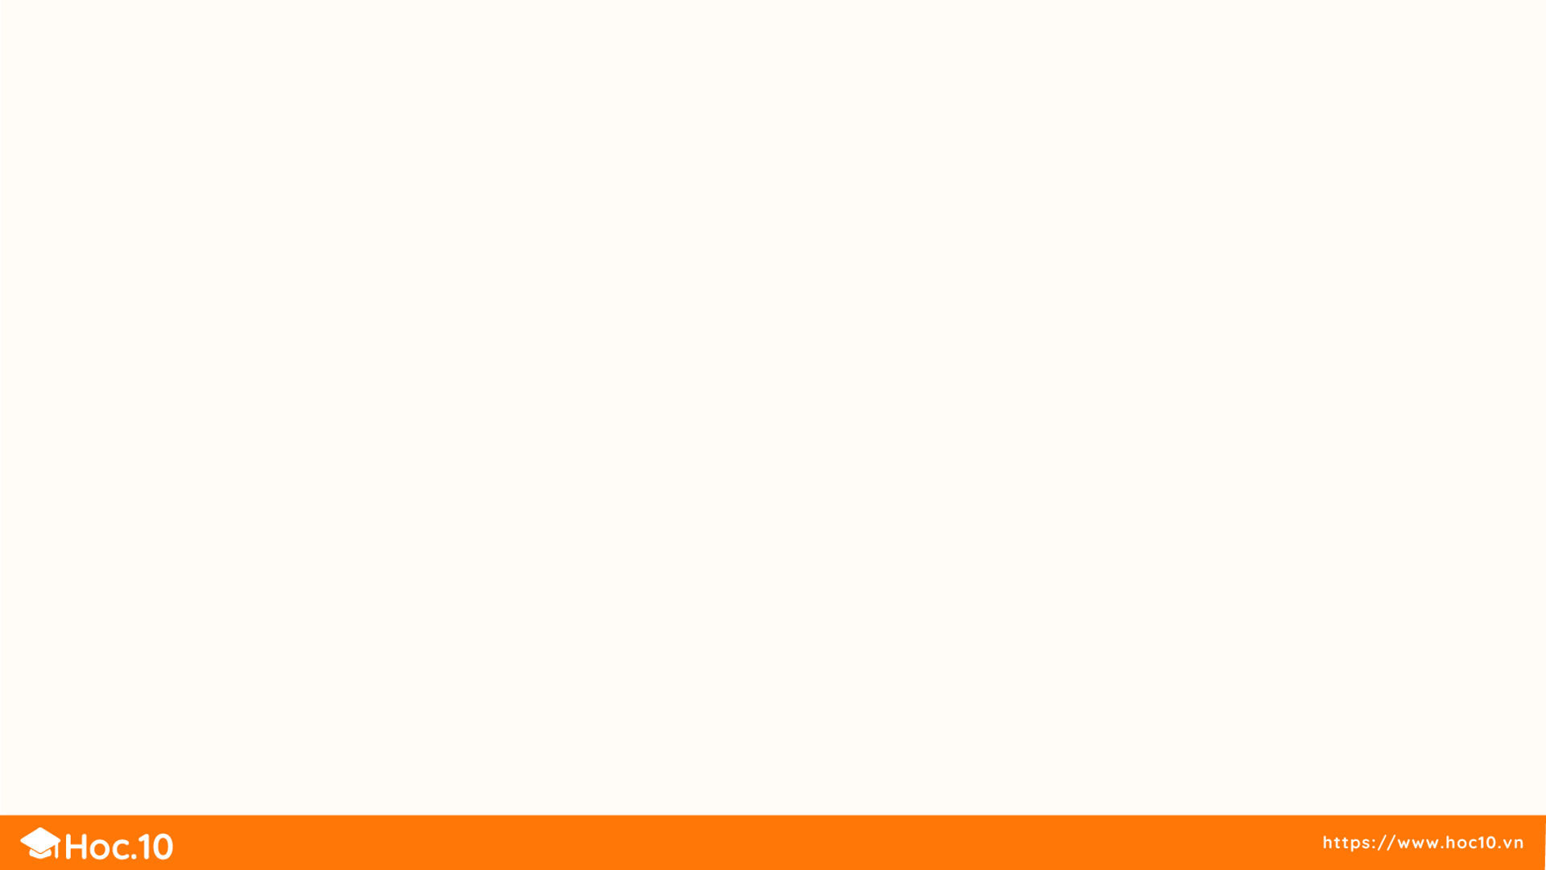

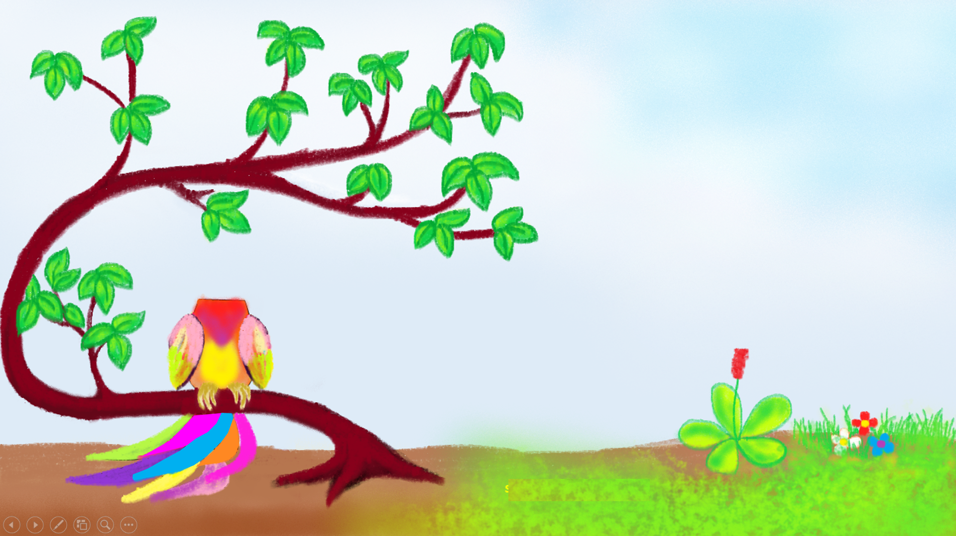

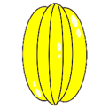





TRÒ CHƠI

Slide 15

Muốn ăn khế thì phải trả lời đúng những câu hỏi mà ta đưa ra.
Ăn một quả khế trả một cục vàng, may túi ba gang mang theo mà đựng.

Slide 16


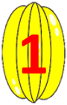


15 : 3 = 5
Trong phép tính trên
15 được gọi là gì?
14 : 2 = 7
Trong phép tính trên
14 : 2 được gọi là gì?
18 : 2 = 9
Trong phép tính trên
9 được gọi là gì?
30 : 5 = 6
Trong phép tính trên
5 được gọi là gì?
Viết phép chia biết:
số bị chia là 6, số chia là 2, thương là 3
Số bị chia
thương
thương
6 : 2 = 3
Số chia
Notes:
Thầy cô bấm vào quả khế để chọn câu hỏi.
Bấm tam giác màu tím để hiện đáp án, bấm tam giác đỏ để mất câu hỏi và câu trả lời.

Slide 17



